Slide 1
亞洲大學 資訊工程學系 103 學年度畢業專題 NXT 家用型掃地機器人 學生:李泓儒100013005 郭晉源100013049 郭俊毅100013013 指導老師：陳瑞奇

Slide 2
摘要
隨著科技越來越快速的進步，許多電子產品都已變成智慧型產品，所以想藉由製作樂高積木NXT機器人的過程，來達到學習軟體及硬體一體的應用，並進一步了解智慧型積木模組之系統動作和執行模式。
我們使用LEGO零件來組裝機器人，NXT主機為機器人的核心，電子零件為機器人的感應器。程式就像為NXT主機變成一個有靈體似的控制機器人所有動作。而感應器包括觸碰感應器、光源感應器、聲音感應器、超音波感應器、馬達與角度感應器等，用來控制機器人的方向，執行機器人的動作。
因為組員裡的成員各有所長，我們分成外型組裝和程式設計，便開始各自分工收集資料、研究程式和請教專題老師充實我們的專題。
在組裝機器人外型時遇到了不少問題和困難，像是零件不足、輪子轉的角度大不相同、馬達轉速不一樣、觸碰感應器不靈敏、光源感應器不精準等。經過一番的測試之後，我們決定換掉我們一開始的主題，因為不穩定的因素實在太高了，不斷的測試和不斷地修正，我們終究還是失敗。所以我們下定決心，換掉主題、改變機器人外型。再拆拆裝裝之下，我們終於皇天不負苦心人的又完成了另一個嶄新的NXT機器人，也因此學習到馬達轉數、輪子角度及出發點位置的各種問題挑戰性。
程式方面對LEGO MINDSTORMS NXT 2.0有了一定程度的認識及充分了解每個感應器的功能之後，我們開始著手編寫程式。測試感應器的各項數值並且不斷地修正數值到我們所要的結果，程式的撰寫過程中是一件很有樂趣的事，一開始我們以為會很複雜或者有一堆程式碼之類的東西，接觸之後才發現，其實一點都不難，非常得心應手。我想要機器人做出什麼樣的動作只要輸入特定程式他就能達到我們所要求的，但要運用在我們的專題理念之下，想讓他有更好的發揮就必需要經過無限的反覆測試和無限的耐心。

Slide 3
研究動機
在過去我們大多是用人力的方式來進行，但現在科技不斷的進步，機器已經取代了大部分過去所需要的人力，帶給人類很大的轉變，機器已經變成人類不可或缺的一部份；隨著時間的轉變，開發機器人已經成為一項新興的產業，科技日新月異，機器人的功能也越來越多，直到現在已經發展成智慧型機器人。
幾年前市面上出現了紅外線偵測自走掃地機器人，我一直覺得這是一項非常方便又居家的設計,大多家庭都可以使用,尤其是身體較不方便的老人家也可以簡單地打掃家裡。直到現在接觸到智慧型機器人，我們便開始讓機器人能夠照我們所希望的方式來行走，讓過去無法完成的夢想，在我們的努力測試下通通達成，這個專題是我們在機器人方面以人性為考量來做實驗的第一步，也讓我們有非常大的興趣學習與接觸智慧型機器人。
研究目的
過去智慧型機器人並不普遍，導致我們無法製作我們想像中的機器人，因此我們利用學校採購的「NXT樂高機器人」來製作我們的智慧型機器人，收集相關樂高機器人的組合模型、樂高機器人的組裝過程、GOOGLE各個有關樂高機器人的網站，並參考學校圖書館的相關書籍，還有關於機器人的程式寫法。
隨著科技的進步，小孩子玩的東西也越來越高科技，直線衝刺的車子對他們來說已經完全沒有任何新鮮感，我們要設計出不只是會單純前進衝刺的機器人，而是會各種動作的機器人，讓小孩子在玩的過程中去刺激他們無限的想像空間，並創造出無限的可能性。我們生活在多元化的時代，受到科技與多元文化的影響，因為只有直線衝刺的車子，才讓我們想要會有更多動作的車子，也可以加入一些生活上實用的功能,讓小孩子可以有更多的想法來突破這些東西，將我們的成品呈現在畢業專題上，讓許多人可以得更多創意與靈感。

Slide 4
實做範疇
我們將使用學校所採購的「NXT樂高機器人」所提供的零件來作機器人的外型組裝，功能將會一一做程式的編寫，比如機器人遇到障礙物要如何做判斷，是要左轉、右轉、還是360度旋轉等。觸碰到障礙物會自動修正方向與角度、聽到聲音的大小分貝會做出不同的速度呈現，加速或減速等。
製作過程
第一步:使用LEGO零件將機器人的整體外觀組裝完成。
第二步:撰寫LEGO MINDSTORMS NXT 2.0程式並將程式輸入到機器人NXT主機裡開始測試。
第三步:找尋可以用來加裝在齒輪上的材料,來改裝成掃把頭及集塵盒。
第四步:開始解決機器人在不同的空間裡遇到的碰撞和障礙物轉向的問題，依照出現的問題將機器人做調整和程式的修改。
研究限制
製作機器人的過程中，畢竟是我們第一次接觸，因此我們組裝機器人根本毫無頭緒，所以我們在組裝機器人的時間上相對花了不少時間，再起步方面也比較難以寫出程式。
在經過翻書、GOOGLE、朋友之間的討論和詢問專題老師之後，終於製作出一台機器人的外觀，而隨後馬上又遇到程式上面的邏輯問題、數值問題，也讓我們吃了各種苦頭。
經過無限的耐心不斷的測試、程式角度調整，儘管執行結果是成功的，但也不是每次都會很順利。
其實機器人並沒有我們想像中的聰明，我們必須給予它正確的指令，他才會照我們的想法走，數值稍有不一樣，就會出錯了。

Slide 5
NXT-G軟體的介紹與應用
NXT-G介紹
此次專題程式部份我們是使用NXT-G軟體來編寫，軟體可對NXT進行程式設計，並透過USB將程式下載至 NXT。NXT-G是撰寫NXT的程式軟體，G所代表的意思是Graphic(圖型化程式)，程式內容全部使用圖形表示。
因此，這是一種以圖型化的方式來編寫的軟體，寫起來就好像在設計流程圖一般，經由拖、拉、放並且修改參數來執行。NXT-G內每一種圖形方塊，都有自己代表的含意，方塊內的參數，類似功能設定，藉由使用每一種方塊，可以很快瞭解NXT的種種功能，簡單不複雜。

Slide 6
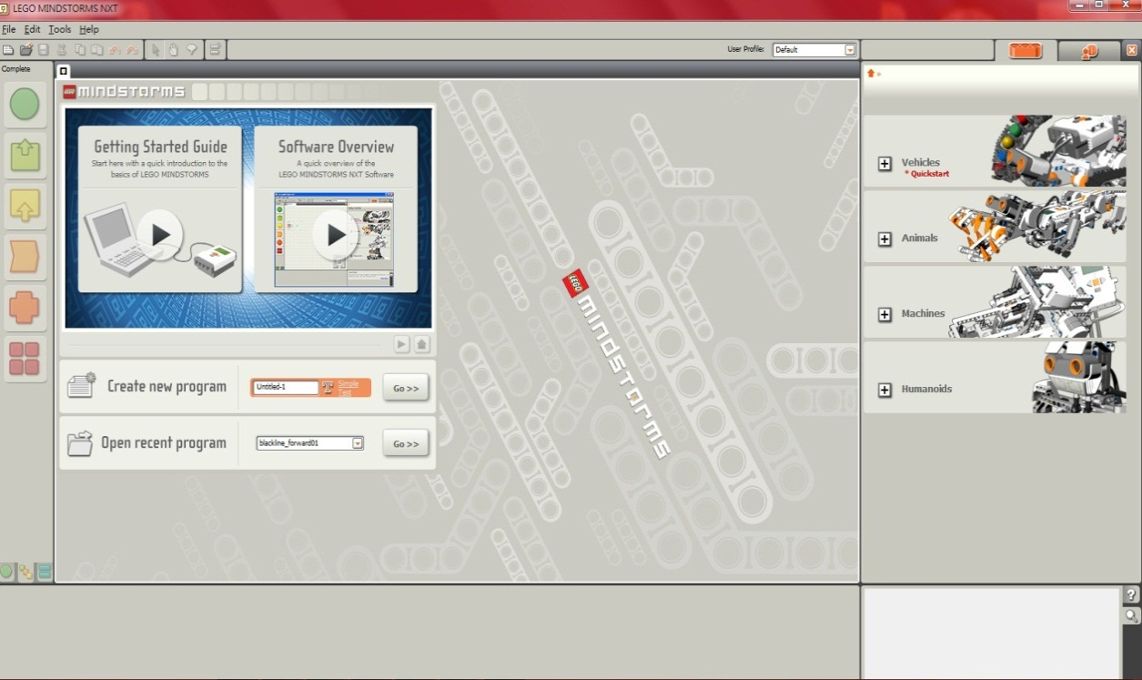
NXT-G使用
此圖是軟體一開始進入的操作介面
NXT-G編輯環境
開始我們的第一個NXT-G程式，先建一個新的專案，在Create new program欄位中輸入程式檔案名稱(可以輸入任何英文文字及數字，但中文不行，因NXT無法分辨中文字)。
輸入完檔案名稱之後點擊(GO>>)

Slide 7
樂高掃地機器人實做
研究目的
隨著科技的進步，研究的東西也越來越高科技，單單執會前進後退的機器人已經慢慢被淘汰了，因此我們要設計出不是只會單純前進的機器人，而是會轉向和判斷的機器人，又富於他日常生活的功能,讓我們可以玩出更多的可能。
而機器人的感應器要如何使用程式去促使他產生動作，又如何讓機器人當發生與牆壁的碰撞時應該執行左轉的動作還是右轉的動作。在我們發出不同分貝的聲音時機器人可以加速當下的動作,看似簡單的馬達在加裝上輪盤時，如何讓掃地機器人能夠更簡單快速的將垃圾給收集起來，又是如何組裝機器人可以把功能發揮的淋漓盡致達到我們所想要的成果，接踵而來的問題使我們決定做此專題。

Slide 8
機器人設計概念
利用NXT LEGO零件做出一台樂高機器人，並撰寫NXT-G程式來控制機器人的行動。我們使用了超音波感應器、觸碰感應器、聲音感應器。
利用程式設計一台可以一邊行進也可以一邊打掃環境的機器人,，讓機器人不僅僅只是死板的機器人，可以遇到障礙物就轉彎或者會判斷左轉與右轉,又或者聽到聲音可以加速或是停止的動作,來完成自己的掃地機器人。

Slide 9
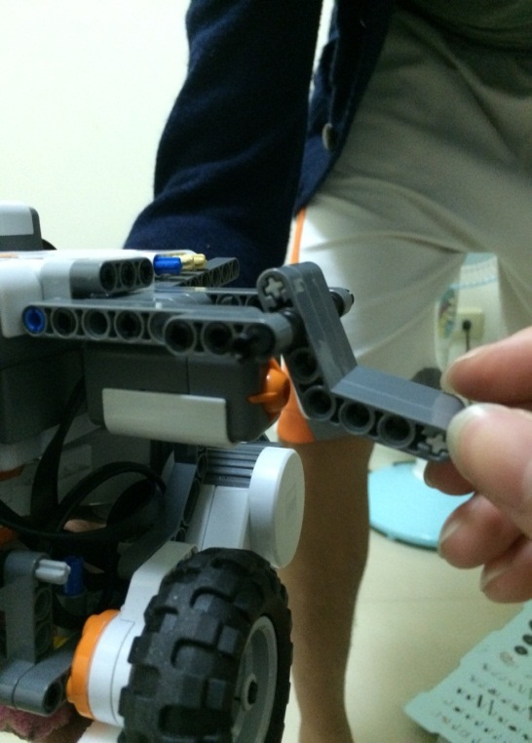
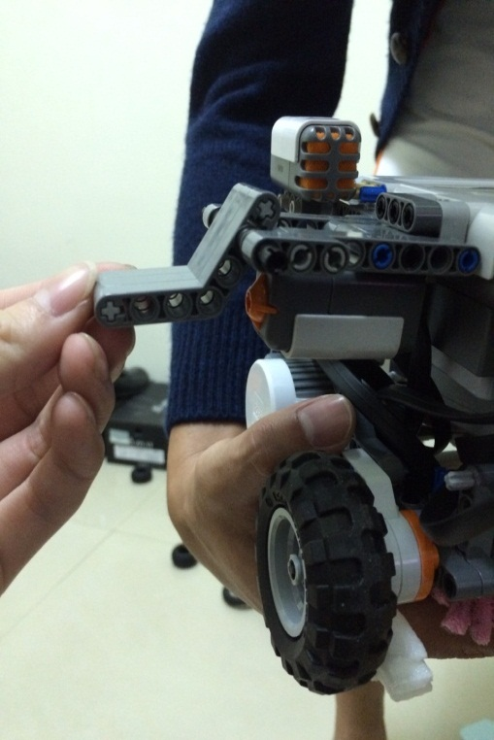
感應器
碰撞感應器
一開始碰撞是裝在機器人的兩側，但是經過多次的測試之後，發現並不是這麼的靈敏，會一直卡住，到最後會導致整台機器人當機。真的是困擾我們很久，之後我們就把碰撞感應器往前挪，發現機器人變得很靈敏，一下子就修正了角度，不會有卡住的問題。
圖-左邊碰撞
圖-右邊碰撞

Slide 10
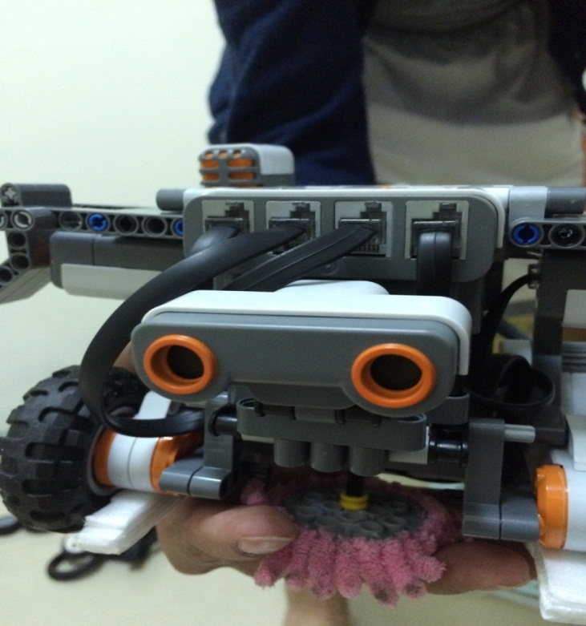
超音波感應器
一開始我們超音波裝在中間偏高的位置，但後來發現這樣行不通，如果遇到比較矮小的障礙物就會偵測不到，反而撞上障礙物。因此我們就把位置降低，這樣不管遇到高的障礙物還是低的障礙物都可以行得通。
圖-超音波感應器

Slide 11
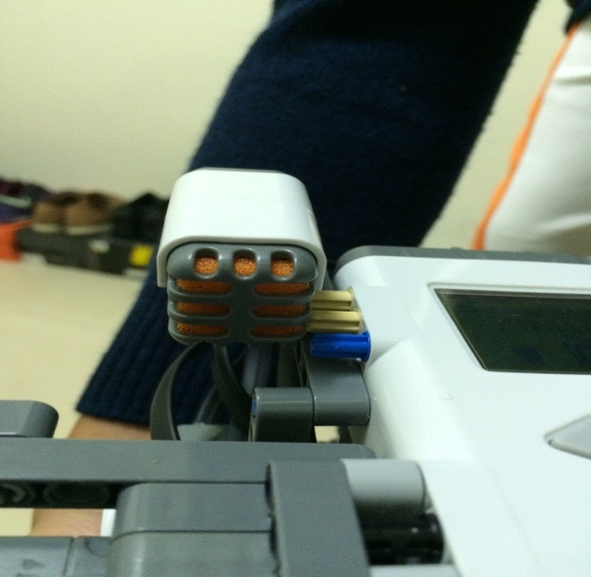
聲音感應器
為了好收音，我們就把感應器裝在最高的地方。
圖-聲音感應器

Slide 12
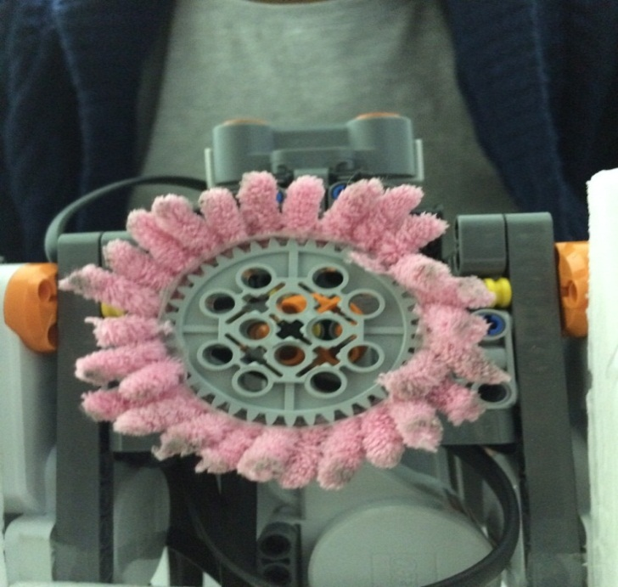
掃把
畢竟我們的主題是打掃機器人，當然就少不了掃把這個東西，這不是什麼感應器，而是我們自己加裝的小型掃把。
圖-掃把

Slide 13
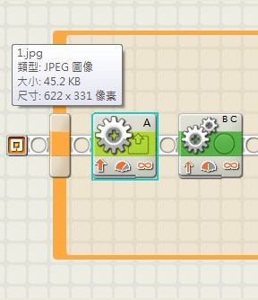
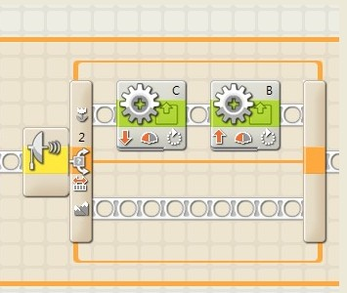
程式碼解釋
馬達A就是控制我們掃把的動力來源，被一個迴圈框住，目的就是要讓它無時無刻都在旋轉，達到掃地的功用，馬達BC當然就是前進的動力來囉，並且設定成無線，就是要讓他一直做前進的動作。所以3顆馬達的動力我們都設定成無限。
這部分是使用到超音波感應器，每當偵測到與障礙物的距離小於15公分的時候，機器人就會向右轉，在做前進的動作。
圖-馬達旋轉與前進
圖-超音波感應器程式碼
圖-超音波感應參數區

Slide 14
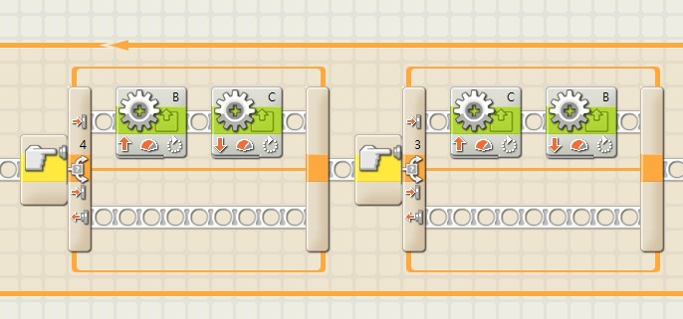
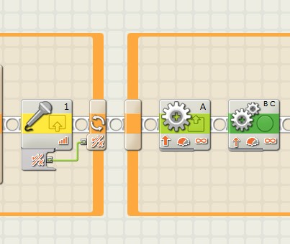
這是碰撞感應器的部分，當今天左邊的感應器去碰撞到障礙物，機器人就會向右邊做修正，反之，碰到右邊的感應器，機器人就會向左邊做修正。
這裡所使用的是聲音的感應器，當偵測到聲音大於100時，迴圈就會自動地跳到下一個迴圈去執行。
圖-碰撞感應器程式碼
圖-聲音感應器

Slide 15
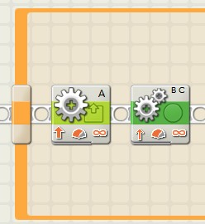
這是我們的第2個迴圈，因為聲音大於100所以來到了這個迴圈，這回圈主要是要讓機器人做一個加速的動作。利用兩張圖來讓大家比較好了解。
我將馬達的動力由65提升到了85。
圖-馬達(1)
圖-馬達(2)
圖-馬達參數區(1)
圖-馬達參數區(2)

Slide 16
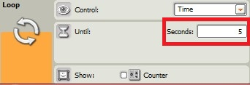
這裡迴圈的寫法跟第一個迴圈的寫法基本上大同小異，唯一有差別的地方就是，這裡我們是寫加速的部分，因此我們有設定迴圈的秒數，我們讓他執行了5秒鐘。
迴圈秒數的設定
圖-加速迴圈
圖-迴圈秒數
圖-迴圈參數區

Slide 17
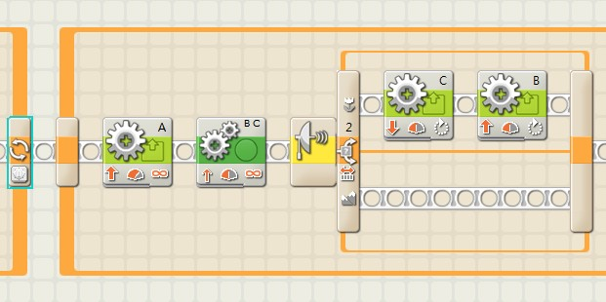
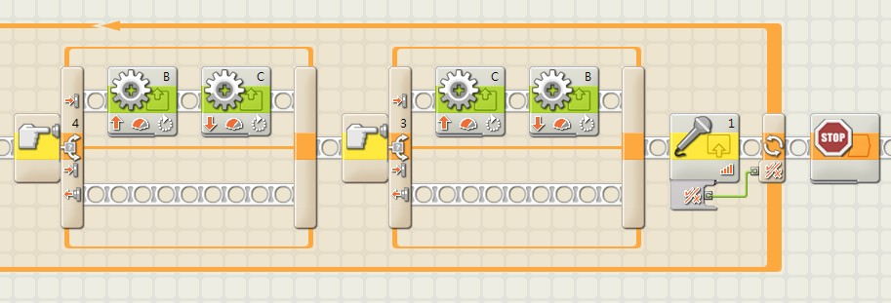
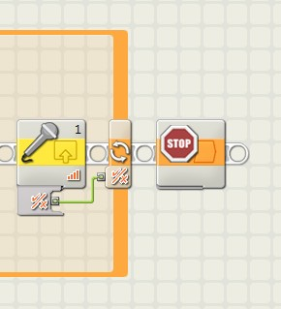
當加速迴圈5秒執行完之後就會再繼續執行一開始的動作。
唯一有個比較不一樣的地方，就是在這個迴圈的最後，我們又再利用了一次聲音感應器，當聲音大於100時，迴圈就會直接跳出，跑到STOP這個指令方塊，機器人就會直接停止所有動作。
圖-第三個迴圈(1)
圖-第三個迴圈(2)
圖-停止

Slide 18
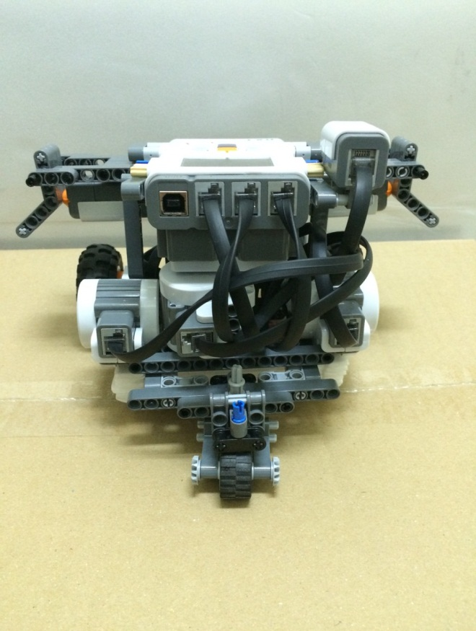
成果展示
圖-機器人正面圖
圖-機器人背面圖

Slide 19
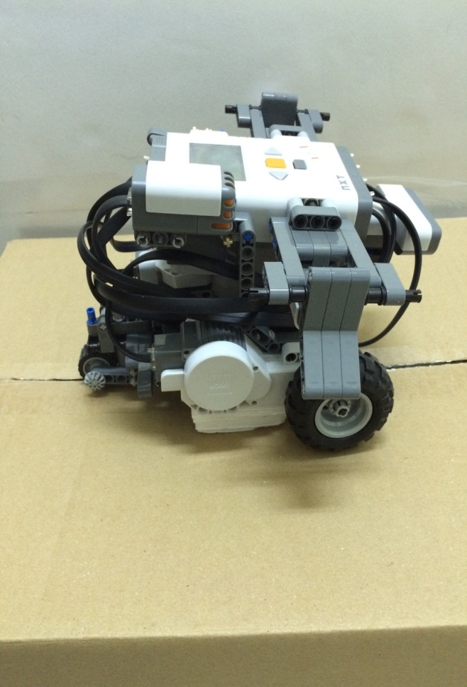
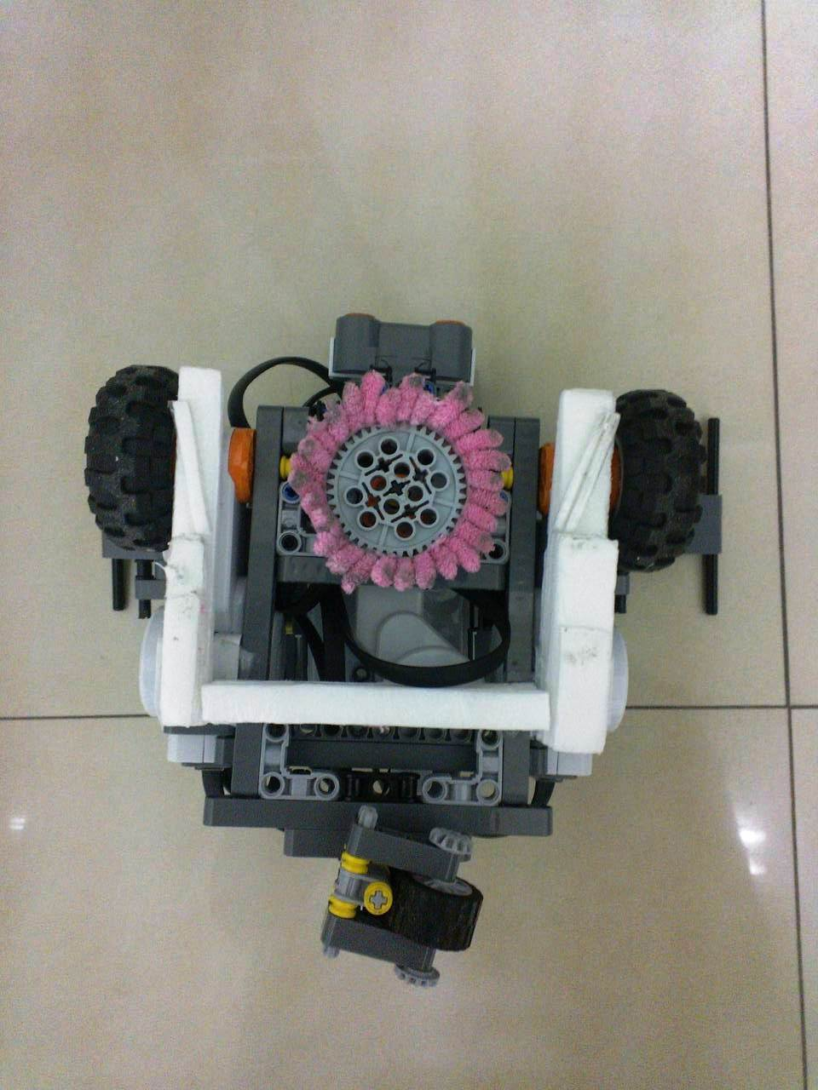
圖-機器人左側圖
圖-機器人右側圖
圖-機器人底部圖

Slide 20
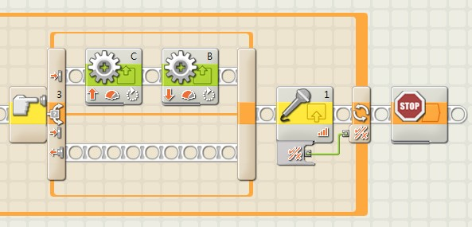
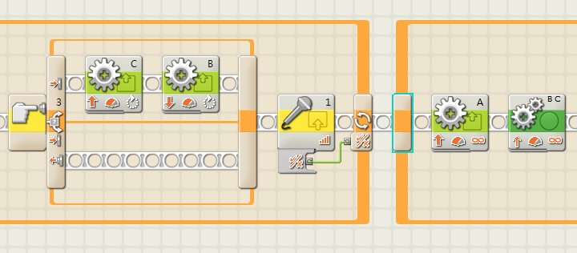
圖-機器人完整程式碼

Slide 21
結論與未來發展
結論
當知道我們的專題是機器人的時候，第一個感覺當然就是會有一個長得很像人類的機器人出現在我們面前，但其實不是，原來機器人的外觀必須靠我們自己去親手打造。這時候大家就會有很多想法，不然來組一個遙控車，又或者做一台三輪車等等之類的。
一開始我們的主題是競技賽車場，想說會很酷很炫，當機器人外觀和場地都做出來後，我們就開始著手於編寫程式，但後來發現，車子本身有很大的問題，導致我們的程式一再修改，但還是於事無補，終究還是無法跑完整個場地。之後在大家的討論之下我們決定把主題改掉，於是開始往生活化的方面構思，看這機器人有沒有辦法比較有實用性。
就還在考慮主題的時候，某天我無意間在網路看到有一台會自己走來走去的吸塵器，完完全全不用人類去控制，我就在想我們是不是可以也來做一個會自己打掃的機器人。
一有了方向，大家就開始積極地組裝機器人的外觀，並且上網收集各種資料，參考人家的想法以及外型，之後再加入我們自己的想法，終於完成了另一個造型。有了外形，再來就是編寫程式的部分囉。其實在這每一段過程中，都經歷了許多困難與挫折，當有一個環節卡住的時候，就會讓我們覺得更無助，其實當下大家都是很想放棄的。

Slide 22
畢竟我們比人家多花了一次時間來更換主題，當在進行第一個主題的時候，就已經花了很多時間在組裝機器人上面，再加上無限的調整程式的數值，其實真的很疲勞，當測試到最後發現真的是行不通，成功的機率真的不到百分之十，當下真的很失望也很灰心，花了這麼長的一段時間，到最後卻是一頭空什麼都沒有，但沮喪也不能解決目前的問題，於是大家又打起精神開始構思下個主題。
第2個主題有了方向，大家還是卯起來做，再加上一些朋友與專題老師的幫忙，我們漸漸地找回信心，就算遇到了困難我們也是都會想辦法去解決它。做專題的過程中，我無意地發現分工與團隊精神的重要，不僅僅只是讓我們學習到程式的編寫方法，而是學到更多我們所不知道的東西。隊友有跟自己不一樣的想法，我們要學會尊重與互相溝通，找到一個適合的解決辦法。遇到挫折就是冷靜下來去思考解決方法，遇到爭執就要心平氣和的理性溝通，讓我們對於事情的處理態度又更佳的成熟。

Slide 23
未來發展
隨著時代的演變，機器人與我們越來越密不可分，甚至快融入到家庭之中，有了機器人的發明之後，取代掉了許多人工的部分，之前要靠人力工作的大型企業，現在都漸漸地開始使用機器來工作，機器工作效率快，也沒有體力上的限制，不像人類累了需要休息，機器並沒有這方面的困擾。說不定之後的家庭都會有一台機器人，可以幫忙煮飯、打掃、洗衣等之類的。因此我們就必須來編寫更多的程式，好讓機器人可以獨立的完成更多的工作。
畢竟現在的小孩子普遍都是喜歡機器人的，況且現在的電影、小說主題大多都還是以機器人為人民的最愛，因此機器人對未來的發展必然也是非常的普及化，不必擔心會有被淘汰掉的一天，反而是越來越被人類所需要，畢竟可節省掉許多勞力，也比較不會浪費人力，機器人一定會越來越盛行，在未來走在路上說不定到處都是機器人，他們還會跟人類交談。總之未來一定會有很大的變化。

Slide 24
謝謝

